Slide 1
8 класс
Обособленные определения, выраженные причастным оборотом
Цели:
Выучить обособленные члены предложения
( определения ), выраженные причастными оборотами, знаки препинания при них;
научить находить, объяснять содержание, использовать в речи обособленные определения.

Slide 2
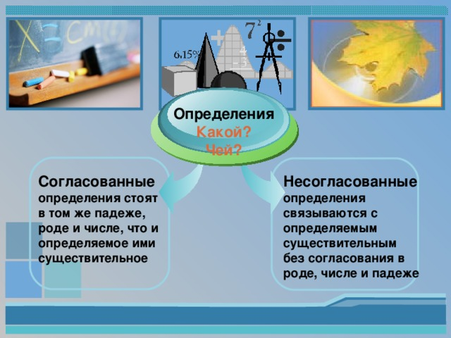

Slide 3
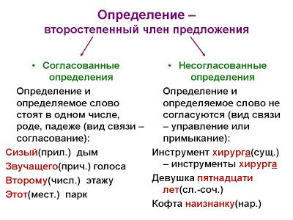
Прочитайте текст, вставляя уместные по смыслу обособленные определения. Чем они выражены? Укажите слова, к которым они относятся.
Вепсы — малочисленный финно-угорский народ, ….
Центр их компактного проживания — территория, ….
Считается, что древнейшее упоминание о вепсах оставил историк Иордан, …. (По Д. Заяц)
Справка: коренное население Карелии; живший в VI веке; расположенная между Ладожским, Онежским озерами и Белым морем

Slide 4
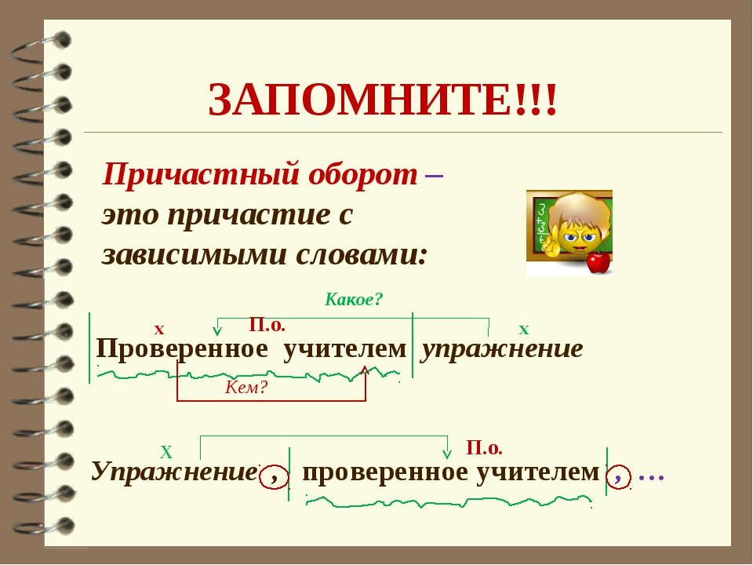
Причастный оборот обособляется:
— после определяемого существительного: Закарпатье, освоенное разными народами, было пригодно для землепашества;
— перед местоимением, к которому относится, или после него: Мы, уставшие под тяжестью нош, идем к неизвестным озерам. Уставшие под тяжестью нош, мы идем к неизвестным озерам.

Slide 5
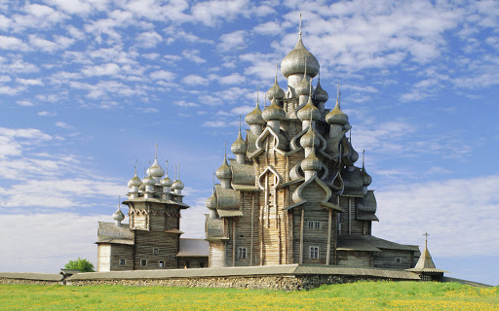
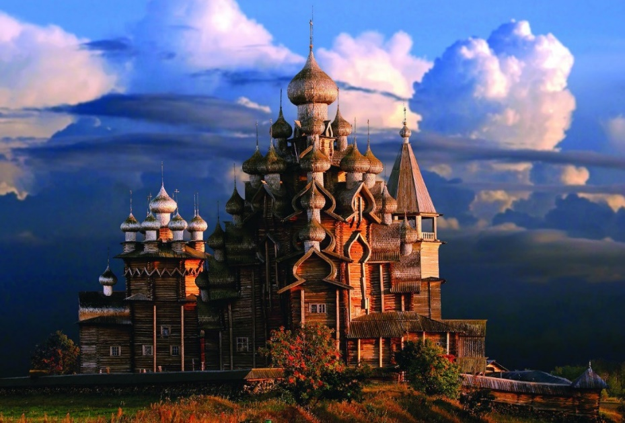
Прочитайте предложения, соблюдая интонацию обособления. Объясните, чем выражены обособленные определения. Выпишите предложения с причастными оборотами и укажите причины обособления.
Есть в Севере особый колорит, прозрачный и слегка неприхотливый. (Н. Лайдинен)
Карелия — это просторы полей с грядами камней, сложенными трудолюбивыми крестьянами, с земляникой, спрятавшейся у этих камней. (Из журнала)
В стране, изрезанной множеством заливов и озер, лодка была основным транспортом. (Из журнала)
Кижи* — жемчужина деревянного зодчества, известная во всем мире. (Из журнала)
Кижи — музей-заповедник народного деревянного зодчества и этнографии Карелии.
Кижи

Slide 6
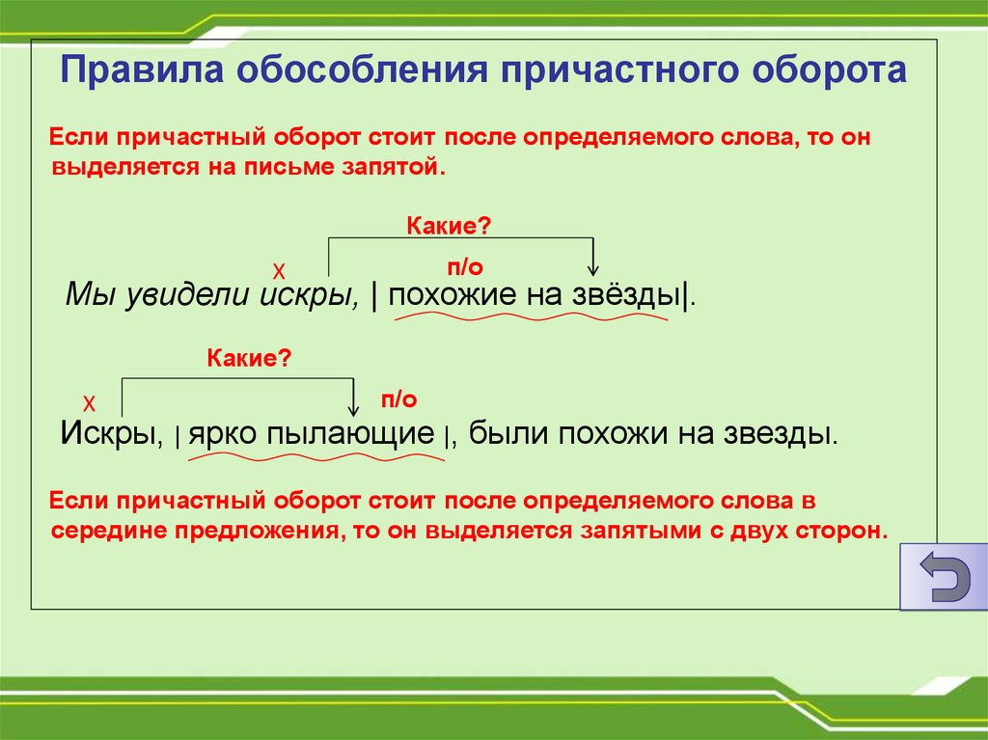

Slide 7
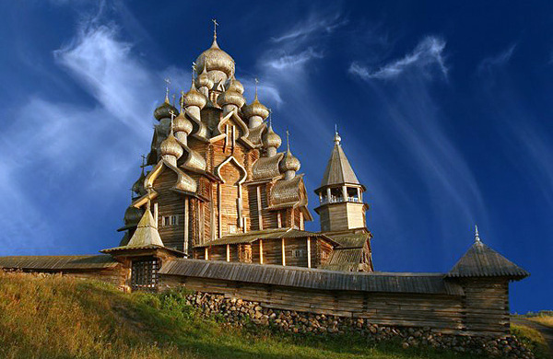
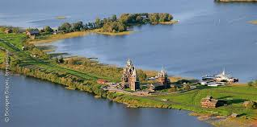
Перед определяемым словом обособляются причастные обороты, имеющие добавочное обстоятельственное значение (причины, уступки). Их можно заменить частью сложного предложения с союзами потому что, так как, хотя, несмотря на:
Утомленные быстрой ездой, всадники не стали подниматься в горы.
— Всадники не стали подниматься в горы, потому что были утомлены быстрой ездой.
Отрезанные от всего мира, обитатели крепости с честью выдержали осаду врагов.
— Обитатели крепости с честью выдержали осаду врагов, хотя были отрезаны от всего мира.

Slide 8
Преобразуйте предложение по данному образцу, если это возможно.
Образец. Уставшая от работы, мать уснула. — Так как мать устала от работы, она уснула. 1. Окруженное непроходимыми болотами, озеро почти не изучено.
2. Измученная многодневной засухой, земля жадно утоляла жажду.
3. Улетающие на юг птицы напомнили о приближении зимы.

Slide 9
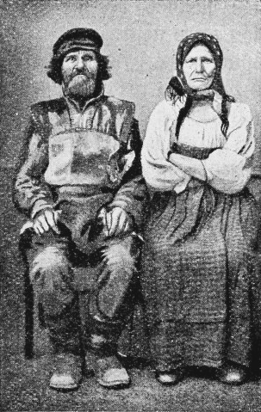
Домашнее задание.
Преобразуйте предложение по данному образцу, если это возможно.
Образец. Так как течение было быстрым для лесной реки, оно закручивало мелкие воронки.
— Быстрое для лесной реки, течение закручивало мелкие воронки.
1. Карелия воспринимается как полусказочная страна, потому что таит много заповедных мест.
2. Неожиданно северо-восточный ветер, который держал нас в плену, изменился на юго-западный.
3. Хотя карелы исповедуют православие, они не отказались от языческих традиций.
Карелы

